Slide 1
ДОПОЛНИТЕЛЬНАЯ ОБЩЕОБРАЗОВАТЕЛЬНАЯ
ОБЩЕРАЗВИВАЮЩАЯ ПРОГРАММА художественной направленности
«Дерево ремёсел»

Slide 2
Уровень программы: разноуровневая
Срок реализации программы : 3 года (360 часов; 72/144/144)
Возрастная категория: 5 – 11 лет
Вид программы: модифицированная
Программа реализуется на бюджетной основе
ID-номер программы в Навигаторе:22166
Представленная программа состоит из трех уровней:
- ознакомительный (стартовый);
- базовый;
- углубленный.
Каждый уровень – это образовательный модуль, предполагающий использование и реализацию определенных форм организации учебного материала и приобретение конкретных знаний, умений и навыков.

Slide 3
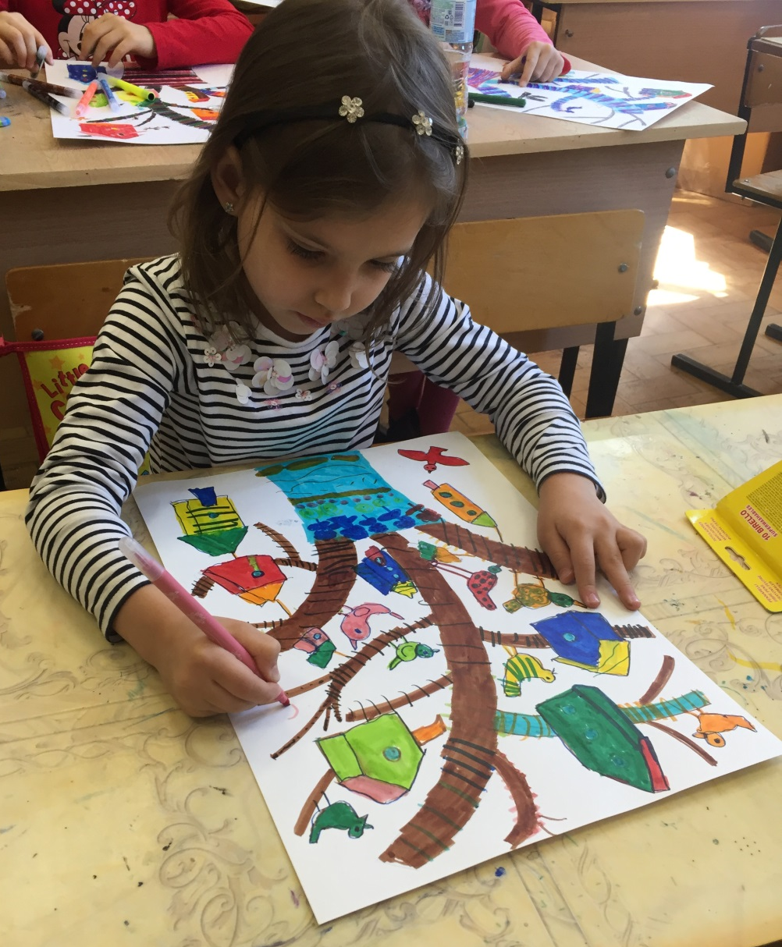
Образовательный модуль «Зеленая стрекоза» (ознакомительный / стартовый) рассчитан на детей 5-7 лет; ориентирован на формирование познавательного интереса и активное приобщение детей к живописным видам творчества; предполагает минимальную сложность освоения содержания программы, формирование у обучающихся начальных знаний в области изобразительной грамоты.

Slide 4
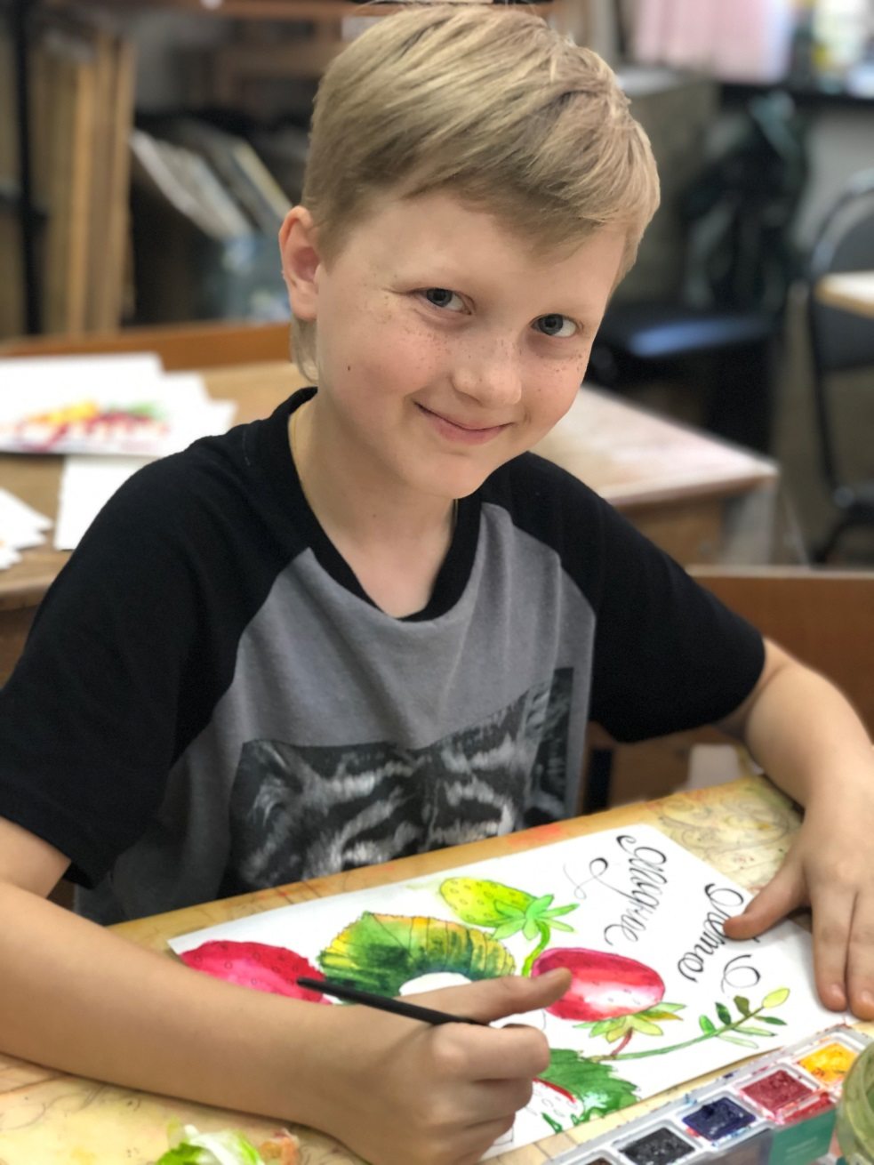
Образовательный модуль «Цветной мир» (базовый) рассчитан на обучающихся 7-9 лет; ориентирован на формирование у обучающихся устойчивой мотивации к занятиям живописью; предполагает изучение основ декоративно-прикладного и изобразительного искусства, формирование умений применять полученные знания и комбинировать их при выполнении творческих художественных проектов.

Slide 5
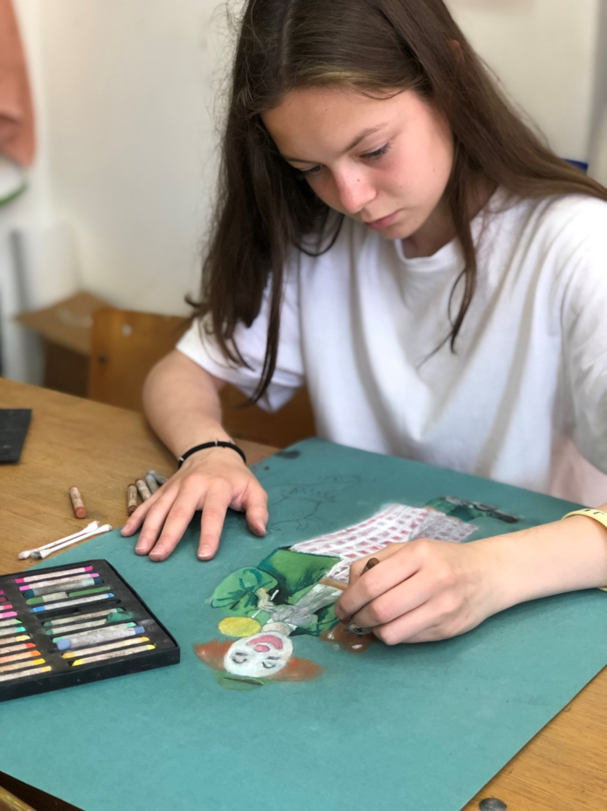
Образовательный модуль «Дерево ремесел» (углубленный) рассчитан на обучающихся 9-11 лет; ориентирован на оказание помощи учащимся в выстраивании индивидуальной траектории творческого развития; предполагает углубленный уровень знакомства и овладения декоративно-прикладным творчеством, художественными ремеслами, основами стилизированного дизайна.

Slide 6
Новизна программы творческой мастерской «Дерево ремесел» заключается в комплексном обучении по нескольким направлениям изобразительного (живопись, графика, нетрадиционные техники рисования) и декоративно-прикладного искусства (различные виды росписи по дереву, декупаж, мозаика, витраж, папье-маше, роспись по ткани). Знания и умения с одной области переносятся в другую, расширяя и углубляя их. Программа опирается на технологии исследовательского, проектного и практического обучения.
Актуальность. Приобщение детей и подростков к изучению народных ремесел в ходе реализации разноуровневой программы обеспечивает решение задач этнокультурной социализации, профессиональной ориентации, эстетического, художественного и нравственного воспитания средствами народного искусства.

Slide 7
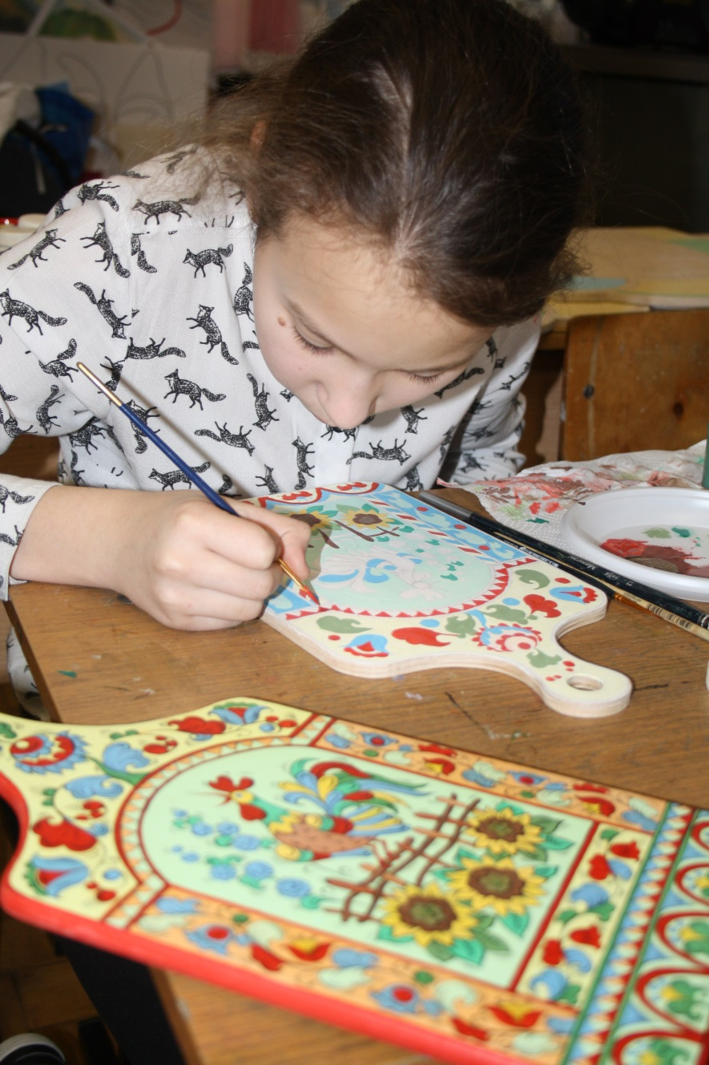
Педагогическая целесообразность программы заключается в том, что применяемые интерактивные формы, методы и технологии организации образовательной деятельности, их взаимосвязь, позволяют детям последовательно овладеть практическими приёмами работы по созданию предметов декоративно-прикладного творчества. Степенью реализации воспитательного аспекта учебного материала программы становятся результаты личностных изменений, в процессе обучения: привитие интереса к культуре своей Родины, к истокам народного творчества, воспитание эстетического отношения к действительности; способность к самостоятельной творческой работе; формирование художественного вкуса и интересов; высокий уровень коммуникативной культуры.

Slide 8
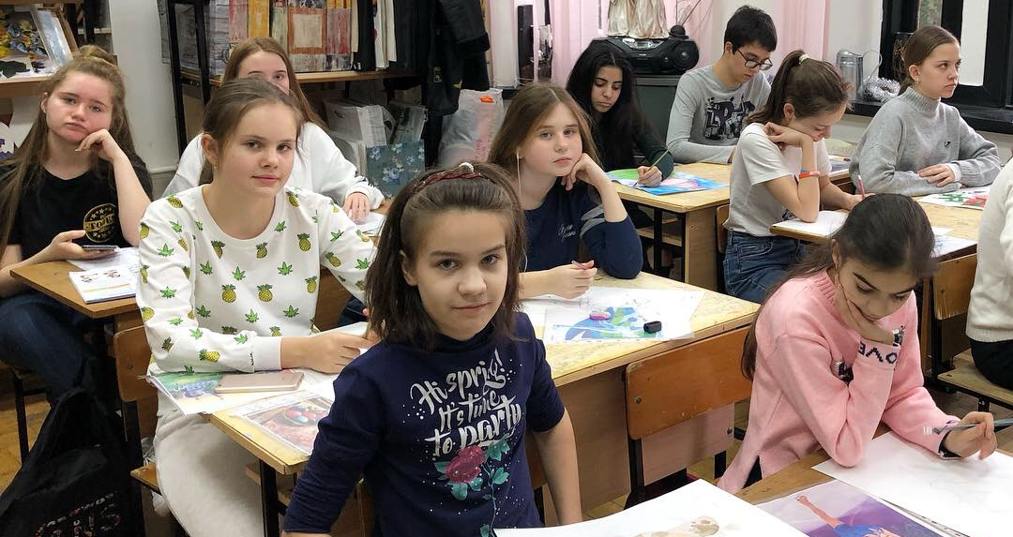
Режим занятий:
1-й год обучения - 1 раз в неделю по 2 часа (2 часа в неделю), всего72 часа,
2- й год обучения – 2 раза в неделю по 2 часа, 4-е часа в неделю, всего 144 часа в год,
3-й год обучения – 2 раза в неделю по 2 часа, 4-е часа в неделю, всего 144 часа в год.
Виды занятий - декоративное рисование, упражнения, творческие задания, практическая работа, проектная деятельность, выставка.
Состав группы: постоянный, в группе занимаются по 15 человек.

Slide 9
Организационная модель проектирования и реализации разноуровневой дополнительной общеобразовательной общеразвивающей программы «Дерево ремесел.
Уровень программы | Ознакомительный | Базовый | Углубленный
Образовательный модуль программы | Образовательный модуль «Зеленая стрекоза» | Образовательный модуль «Цветной мир» | Образовательный модуль «Дерево ремесел»
Возраст целевой аудитории | 5-7 лет | 7-9 лет | 9-11 лет
Базовый уровень образования для начала освоения программы | с 5 лет, далее без ограничений | с 7 лет, далее без ограничений | с 9 лет, далее без ограничений
Набор | Принимаются все желающие, не имеющие противопоказаний по состоянию здоровья. | Принимаются все желающие, не имеющие противопоказаний по состоянию здоровья. Стартовая диагностика (входной контроль) с целью выяснения уровня готовности ребенка и выявления его индивидуальных особенностей (интересов, первичных умений и навыков, мотивации для занятий и т.п.) Формы стартовой диагностики: интервьюирование, выполнение творческих заданий. | Набор проходит на основании результа- тов итоговой аттестации освоения программ базового уровня (в той же предметной области) или по итогам вступительных испытаний (определенного уровня знаний в предметной области, наличие способностей и стремления к творческой или проектно-исследовательской деятельности). Формы вступительных испытаний: интервьюирование, просмотр работ, выполнение творческих заданий.
Срок освоения программы | 1 год | 1 год | 1 год
Объем программы | 72 | 144 | 144
Режим занятий | 1 раз в неделю по 2 часа | 2 раза в неделю по 2 часа | 2 раза в неделю по 2 часа

Slide 10
Цель программы – заинтересовать обучающихся декоративно-прикладным творчеством, познакомить и научить различным видам декоративно-прикладного искусства.
Уровень программы | Образовательный модуль программы | Задачи
Ознакомительный | Образовательный модуль «Зеленая стрекоза» | - Выявление предпочтений и выбора деятельности обучающимися. - Формирование у обучающихся этнокультурной компетентности. - Формирование познавательного интереса к декоративным видам творчества. - Формирование эмоционально-ценностного отношения к окружающему миру через художественное творчество - Обучение работе в различных видах изобразительной деятельности. - Формирование у обучающихся начальных знаний в области изобразительной грамоты.
Базовый | Образовательный модуль «Цветной мир» (базовый) | - Формирование у обучающихся устойчивой мотивации к занятиям живописью. - Развитие у обучающихся творческого воображения, внимания, художественного вкуса. - Формирование основ декоративно-прикладного и изобразительного искусства, умений применять полученные знания и комбинировать их при выполнении творческих художественных проектов.
Углубленный | Образовательный модуль «Дерево ремесел» | - Формирование целеустремленности, творческой самостоятельности, самоконтроля, креативности. - Реализация тьюторского сопровождения обучающихся в выстраивании индивидуальной траектории творческого развития. - Обеспечение углубленного уровня знакомства и овладения обучающимися декоративно-прикладным творчеством, художественными ремеслами, основами стилизованного дизайна.

